Slide 1






BÁO CÁO ĐỒ ÁN 2
PHÁT TRIỂN HỆ THỐNG HỖ TRỢ TỰ ĐỘNG HÓA QUY TRÌNH NHẬP XUẤT HÀNG TẠI BẾN CẢNG DỰA TRÊN RPA (ROBOTIC PROCESS AUTOMATION)
Tháng 6, 2024

Slide 2


Giáo viên hướng dẫn
TS Nguyễn Trịnh Đông
Thành viên
Phan Trọng Tính - 21522683
Lê Thị Bích Loan - 21521083

Slide 3

Nội dung báo cáo
Mục tiêu
Đối tượng sử dụng
Công nghệ sử dụng
DEMO

Slide 4
Mục tiêu
Nghiên cứu và ứng dụng thành công RPA vào đề tài đồ án môn học
Xây dựng sản phẩm hoàn chỉnh và ứng dụng RPA vào giải quyết vấn đề thực tế
Giao diện thân thiện dễ sử dụng

Slide 5


2. Đối tượng sử dụng
01.
Quản trị viên (Admin)
02.
Khách hàng
Admin
Customer

Slide 6






3. Công nghệ sử dụng
ReactJs
NodeJs
ExpressJs
Cloudinary
MongoDB
UI vision RPA

Slide 7
4. DEMO
Let's begin.

Slide 8
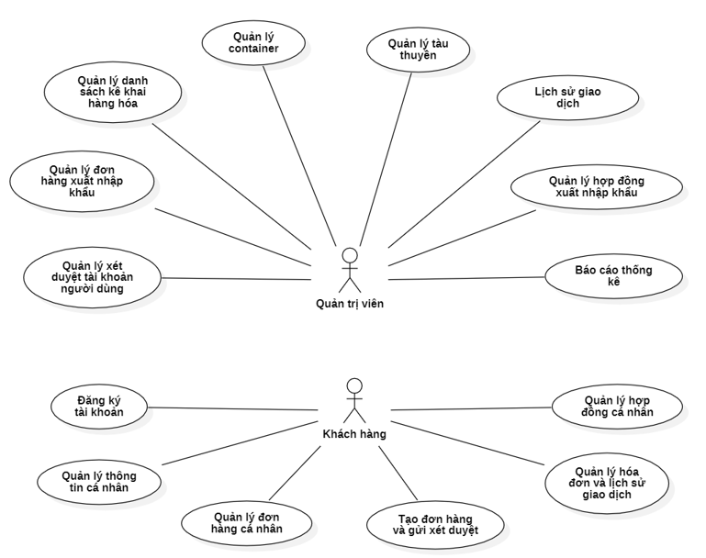
Luồng Demo
01
Luồng 1
Luồng thông tin tài khoản và tạo đơn hàng bên khách hàng
02
Luồng 2
Luồng xử lý đơn hàng và hợp đồng bằng RPA bên phía Admin
03

Slide 9
https://github.com/21522683/DA2
Github:
Open source RPA: https://github.com/A9T9/RPA
Trang chủ ui.vision: https://ui.vision/

Slide 10


Thanks for your listening

